Slide 1
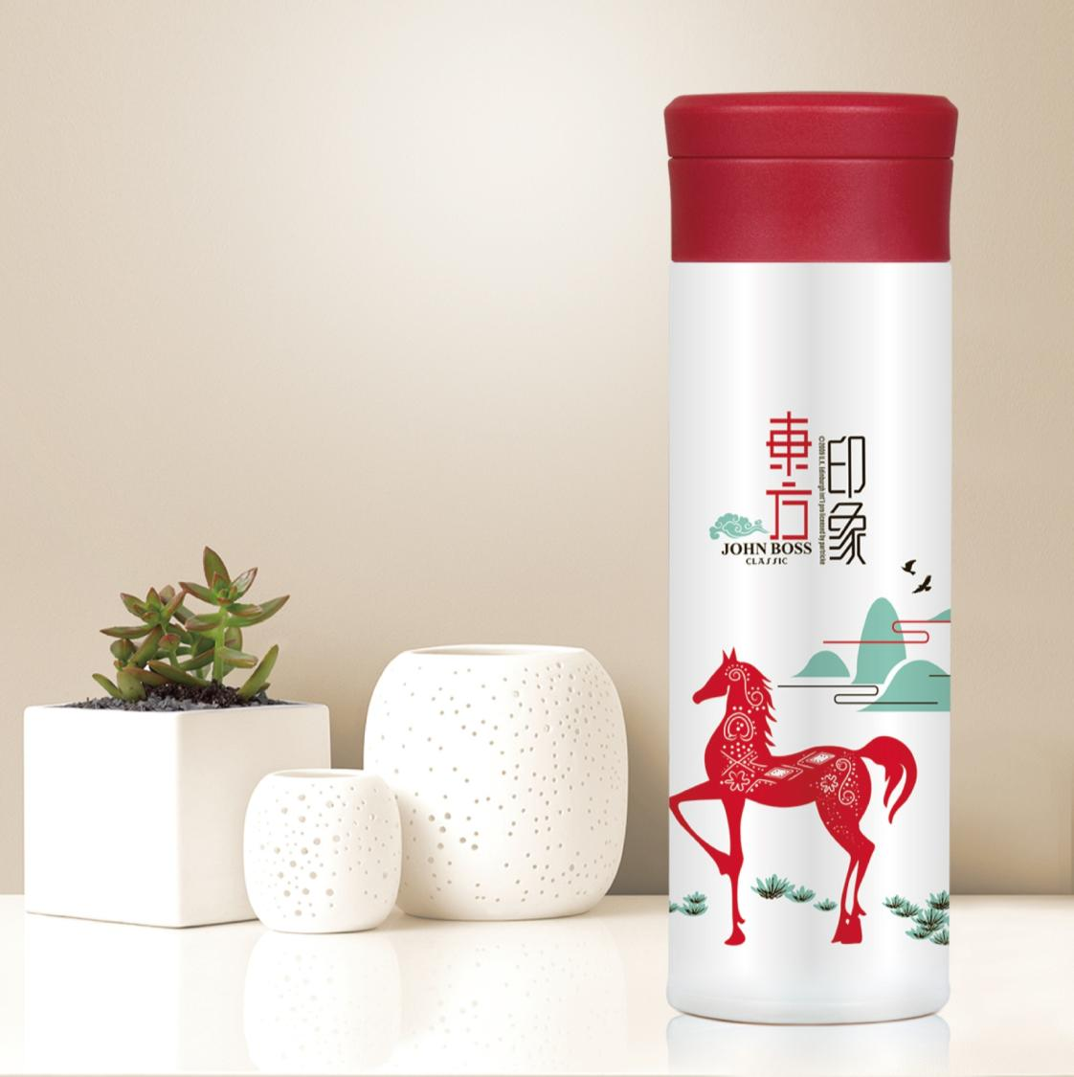


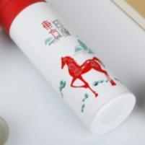
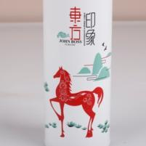
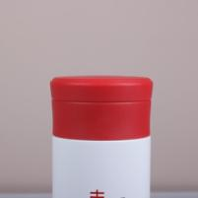
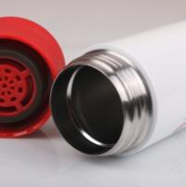
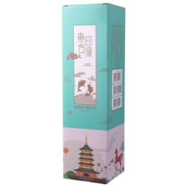
东方印象真空保温杯 HBC48-1R
建议零售价： ¥ 368元
供货价：53
特点：
¤ 内胆及外侧杯身均采用医用不锈钢，使用更安全，生态电解内胆，去除杂质更纯净，污渍不易残留，保洁常如新。
¤ 杯盖使用食品级PP材料，密封圈取材食品级硅胶，使用更安心，保温更持久。
¤茶隔贴心设计，有效隔断90%的茶叶漏出，舒畅饮茶
¤高真空隔断技术，冷暖与你相伴 锁住每一滴温度的流失，给你贴心的温度。
¤轻量保温杯 杯壁更薄 质量更轻 容量更大 微波镀铜技术 更加精益求精。
¤ “马到成功”的画面配以青山绿水表达了对生活的美好希冀与祝愿，吐露了现代人内心的渴求，给人“意静神驰”的意境。
容 量：480ML
包装尺寸：70X70X218mm
装箱数量：40PCS
材质说明：优质不锈钢、食品级PP
画 册
53页

